Slide 1
Dagsorden
Valg af dirigent og referent(bestyrelsen foreslår Jeanette Backer som referent)
Bestyrelsens årsberetning v. bestyrelsesformand Jacob Lunding
Skolelederens årsberetning v. Dorte Lindhardt Dahl
Bestyrelsen og ledelsen forelægger den revideret og godkendte årsrapport til orientering
Bestyrelsen og ledelsen forelægger det vedtagne budget til orientering
Behandling af rettidigt indkomne forslag*
Valg af bestyrelsesmedlemmer til bestyrelsen for valg af minimum 2 suppleanter for 1 år. På valg er følgende 3 bestyrelsesmedlemmer for de næste 2 år Jacob Lunding, Henriette Bergh Andreassen, Qasam Nazir Ahmad (suppleant der trådte ind i stedet for Dorthe Myndahl i okt)
Valg af minimum 2 suppleanter for 1 år.
Evt

Slide 2

Formandens beretning 2023

Slide 3
Bestyrelsen 22/23
Denis Vrzogic
Dorte Myndal Fogtmann(næstformand) indtil oktober 22 derefter Qasam Nazir Ahmad
Henriette Andreasen
Mette Hørning
Jacob Lunding(Formand)

Slide 4
De gennemgående emner på vores bestyrelsesmøder er:
Skolens økonomi
Brugerbetaling hvor meget(lejrskoler, skolepenge, pc mm)
Bankskifte – VPS er skiftet til Nykredit. Medført bedre finansiering.
Kontaktforældremøde
Medarbejder trivsel(opsigelser i udskolingen)

Slide 5
I år har vi endvidere talt og taget beslutninger om
Kun optag af en klasse pr år. Dvs 24 elever.
Forøgelse af beløb hvis man ikke hjælper til på ”arbejdsweekend”
Hvordan tiltrækker vi elever til de klasser hvor der ikke er 24

Slide 6
Nøgletal
308(301 i 2021) elever pr 5 .september 2021
Omsætning 25,06 mill.
Her af Statstilskud ca. 16,8 mill.
Omkostninger ca. 25,5 mill.
Egenkapital 1.036.771

Slide 7
2023
Fokus på økonomi
Fokus på børn og personales trivsel
Samspil mellem personale, elever og forældre

Slide 8
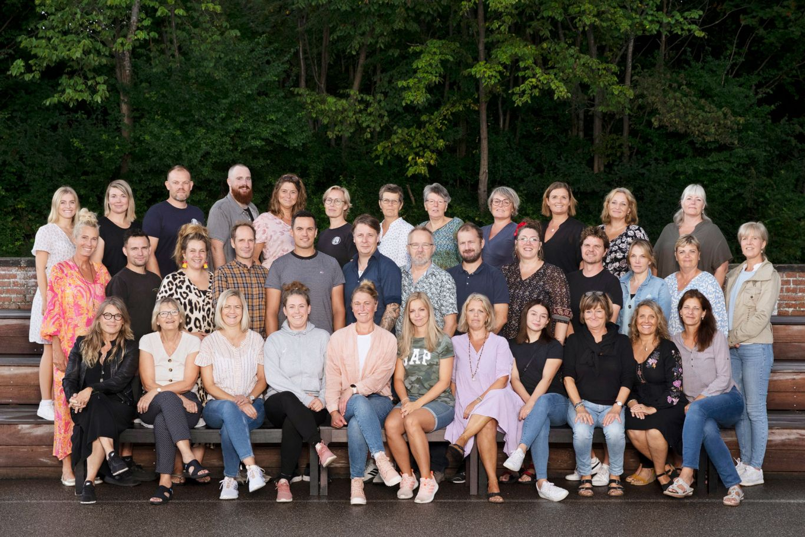
Tak til medarbejderne på VPS og ledelsen for den store indsats alle yder.

Slide 9

Spørgsmål ?

